Slide 1


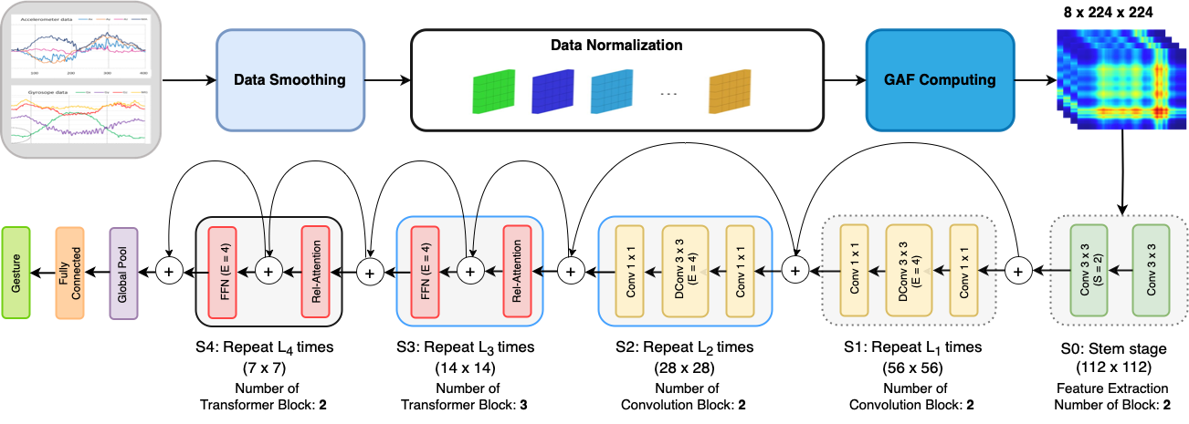
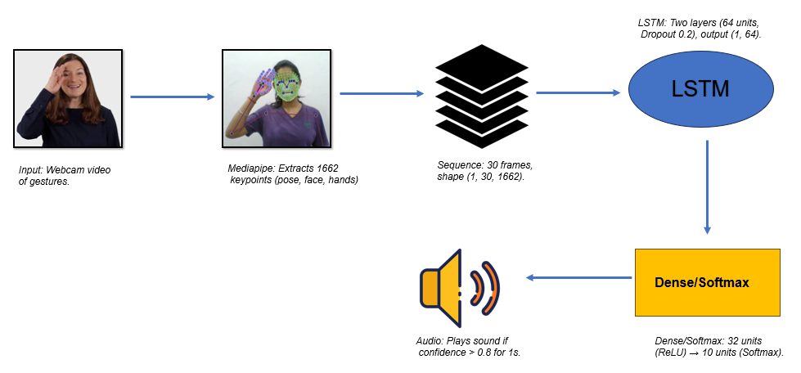
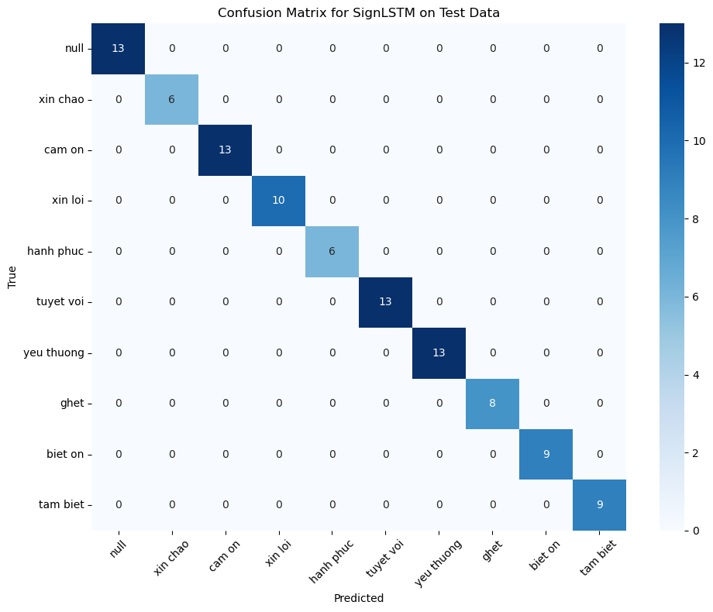
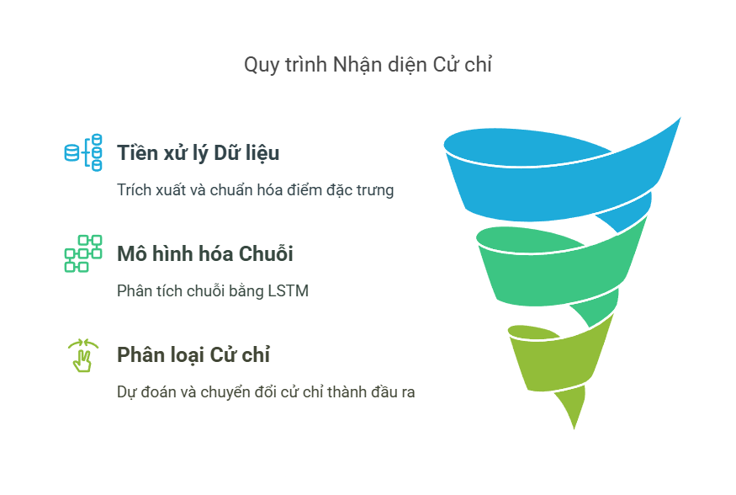
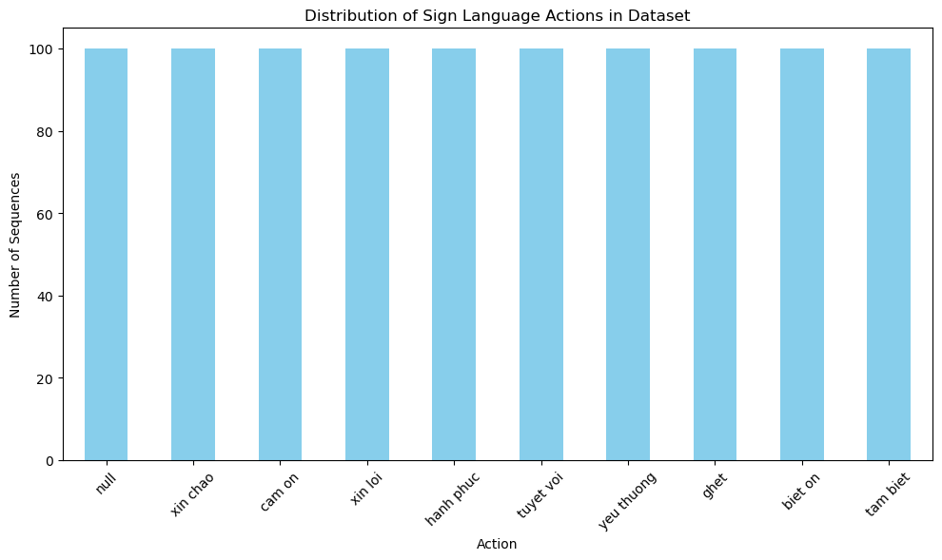
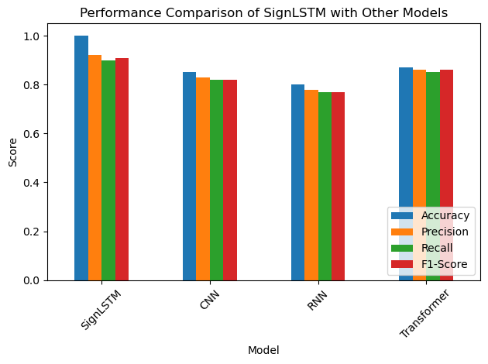
TRƯỜNG ĐẠI HỌC ĐẠI NAM
KHOA CÔNG NGHỆ THÔNG TIN
ỨNG DỤNG NHẬN DIỆN CỬ CHỈ TAY HỖ TRỢ GIAO TIẾP CHO NGƯỜI KHUYẾT TẬT.
¹ School of Electrical and Electronic Engineer, Dainam University, Hanoi, Vietnam
² Dainam University, Hanoi, Vietnam
Duong- Truong Dang ¹², Quy-Hoang Do¹, Hoan-Duc Nguyen , Duc-Tuan Bui ¹.
Giảng viên hướng dẫn: ThS .Lê Trung Hiếu, ThS.Nguyễn Văn Nhân
Github: https://github.com/DangTruongDuong/sign-language-detection-using-lstm
Giới thiệu
Kiến trúc SignLSTM
Mục tiêu: Phát triển một hệ thống nhận diện cử chỉ ngôn ngữ ký hiệu bằng cách sử dụng dữ liệu video được xử lý với Mediapipe và LSTM, hướng đến hỗ trợ giao tiếp cho người khiếm thính, giáo dục và tương tác người-máy.
Phương pháp đề xuất: Giới thiệu SignLSTM, một khung mô hình dựa trên LSTM để nắm bắt sự phụ thuộc theo thời gian trong chuỗi điểm đặc trưng từ chuyển động tay và cơ thể.
Tính năng chính: Xử lý thời gian thực, phản hồi âm thanh và độ chính xác cao trên tập dữ liệu tùy chỉnh.
Phương pháp đề xuất
Bộ dữ liệu
Kết quả
Hệ thống SignLSTM gồm ba giai đoạn chính:
Tiền xử lý dữ liệu: Sử dụng Mediapipe để trích xuất điểm đặc trưng từ tay, cơ thể và khuôn mặt, chuẩn hóa dữ liệu để đảm bảo nhất quán.
Mô hình hóa chuỗi: Áp dụng LSTM để học sự phụ thuộc theo thời gian trong chuỗi cử chỉ, kết hợp các kỹ thuật tăng cường dữ liệu.
Phân loại & phản hồi: Dự đoán nhãn cử chỉ và chuyển đổi thành văn bản và âm thanh, hỗ trợ giao tiếp thời gian thực.
Dataset:
Bộ dữ liệu có 10 nhãn được huấn luyện:
“null”, “xin chào”, “cảm ơn”, “xin lỗi”, “hạnh phúc”, “tuyệt vời”, “yêu thương”, “ghét”, “biết ơn”, “tạm biệt”.
Độ chính xác của mô hình
Độ chính xác mô hình
Accuracy: 100% → Mô hình nhận diện hoàn hảo trên tập dữ liệu thử nghiệm.
Loss: 0.0047 → Sai số rất nhỏ, cho thấy mô hình học tốt và ổn định.
Test size: 10% → Đảm bảo kiểm tra khách quan.
Thuộc tính (Attribute) | Giá Trị | Mô tả
Số lượng nhãn (Actions/Classes) | 10 | Các hành động cần nhận diện.
Danh sách nhãn | Null, xin chào, cảm ơn, xin lỗi, hạnh phúc, tuyệt vời, yêu thương, ghét, biết ơn, tạm biệt. | Các lớp hành động.
Số lượng chuỗi (Sequences) | 1000 | 100 chuỗi mỗi hành động × 10 hành động.
Số lượng khung hình/chuỗi | 30 | Mỗi chuỗi có 30 khung hình.
Số lượng đặc trưng/khung hình | 1662 | Tổng số keypoint của pose, face, left hand, right hand
Tổng số khung hình | 30.000 | 1000 choỗi x 30 khung hình
Tổng đặc trưng/dataset | 49.860.000 | 30.000 khung hình x 1662 đặc trưng
Kích thước dữ liệu | (1000, 30, 1662) | 1000 choỗi, muỗi choỗi 30 khung hình, mỗi khung hình 1662 đặc trưng
Ma trận nhầm lẫn
Biểu đồ so sánh hiệu xuất
Kết luận và cải thiện trong tương lai
Kết luận Hệ thống nhận diện cử chỉ tay đạt độ chính xác 100% với loss = 0.0047, hoạt động ổn định trên 100 video/hành động. Đây là công cụ hỗ trợ hiệu quả cho người khiếm thính trong giao tiếp hằng ngày.
Định hướng phát triển Mở rộng tập dữ liệu từ người dùng thực tế, kiểm thử trong các điều kiện ánh sáng và góc quay khác nhau. Tích hợp mô hình vào ứng dụng di động hoặc thiết bị thông minh, đồng thời phát triển thêm cho nhiều ngôn ngữ ký hiệu khác nhau.

